Slide 1

- 착수 전 보고서 -
음향 데이터 COVID-19 검출
Team 3조 누가 기침소리를 내었조
팀장 : 김영원 팀원 : 정호영, 김혜원

Slide 2

목차
table of contents
1
프로젝트 개요
1)
팀 구성 및 역할
2)
기회 의도
3)
프로젝트 구조
3)
기술 스택
2
프로젝트 절차 및 구성

Slide 3
1
프로젝트 개요

Slide 4
Part 1
1) 팀 구성 및 역할
팀원 | 역할 | 주요 담당 | 세부 업무
김영원 | 팀장 | 머신러닝 / 데이터분석 | - EDA - 인공지능 학습 모델 설계 및 테스트
정호영 | 팀원 | 챗봇 / UiPath | - 챗봇 알고리즘 설계 - 데이터 크롤링
김혜원 | 팀원 | 웹 프레임워크 / DB | - Flask 웹 프레임워크 개발 - Bootstrap 디자인

Slide 5
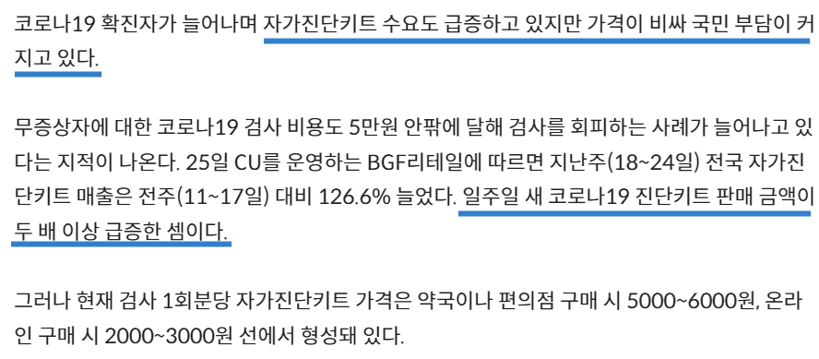
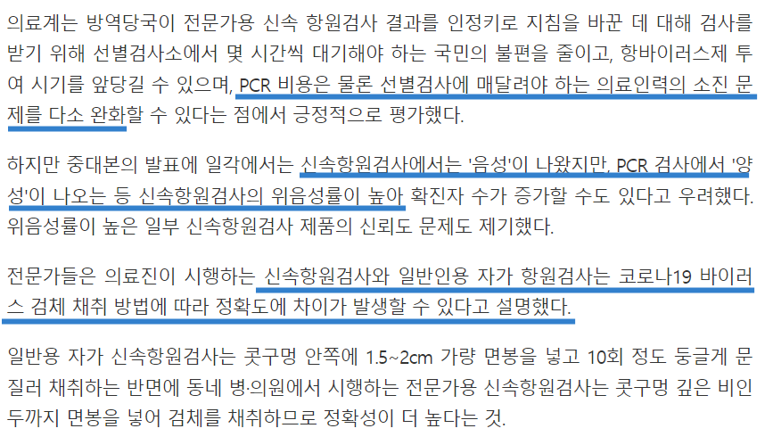
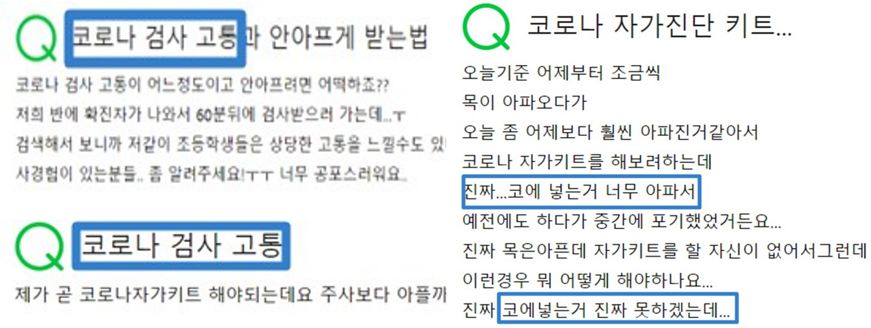
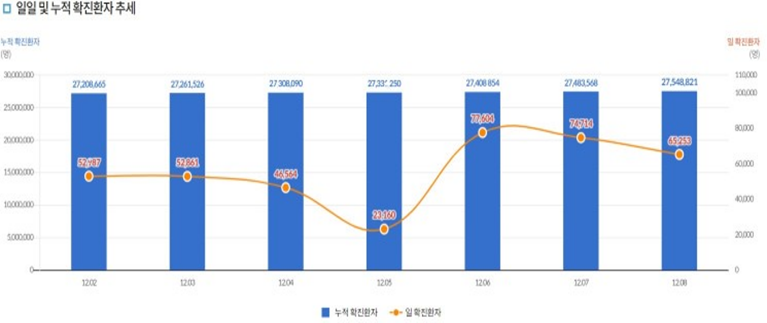
Part 1
2) 기획 의도

Slide 6
Part 1
2) 기획 의도
코로나 확진 환자 “증가 추세”
자가 진단 키트
“수요에 따른 가격 증가”
“의료 인력의 소진”
신속항원검사와 자가키트의
“정확도 차이 발생”
코로나 검사를 무서워하는
사람들의 “검사 회피”

Slide 7
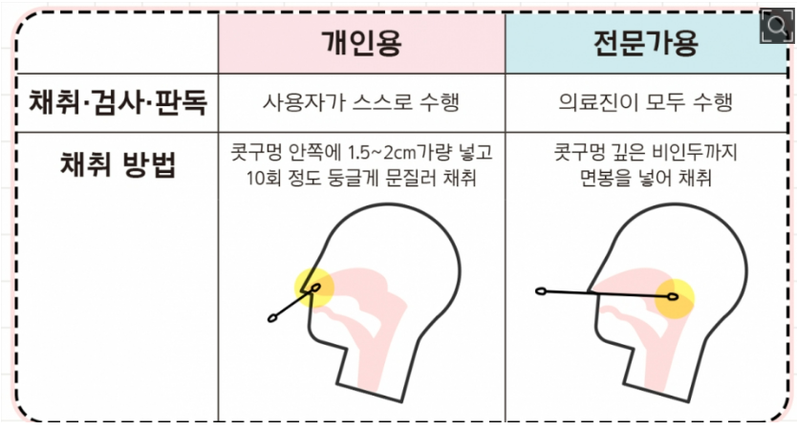



Part 1
2) 기획 의도
기존 코로나 검사 방법
새로운 코로나 검사 방법
진단 부위 | 코,목
소요 시간 | 15~30분
진단 부위 | 목소리(음성)
소요 시간 | 즉시 결과 도출

Slide 8








Part 1
3) 프로젝트 구조
Flask 프로젝트
MySQL DB
User
코로나 음성 예측 페이지
1.기침 소리
녹음
AI 모델
- 회원 정보
2.멜스펙트로그램 입력
3.코로나 진단
웹 상
정보 입력
4.예측 결과
출력
근처 병원 지도
코로나 진료
병원 위치 표시
챗봇 서버
5.사용자 위치
입력
챗봇
6.주소 전송
- 병원명, 주소
8.주변 코로나
진료 병원 출력
7.검색 결과 전송

Slide 9
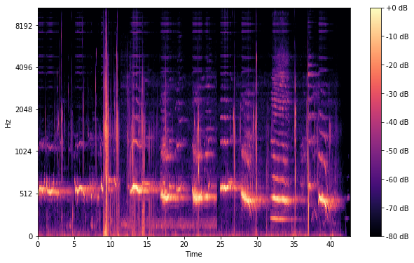
Part 1
3) 프로젝트 구조
데이콘 제공 데이터셋
제공내용 | 예시 | 제공방식
기침소리 | 00001.wav | wav 파일
대상자 ID | 1 | csv 파일
대상자 나이 | 24 | csv 파일
대상자 성별 | female | csv 파일
대상자 호흡기 질환 여부 | 0 | csv 파일
대상자 발열 혹은 근육통 증상 여부 | 1 | csv 파일
코로나19 음성/양성 여부 (음성:0, 양성:1) | 0 | csv 파일
음성 변환
이미지
양성 변환
이미지

Slide 10


















Part 1
4) 기술 스택
하드웨어
데이터 베이스
데이터 수집
개발 도구
웹 프레임워크
버전 관리
ML / DL

Slide 11
2
프로젝트 절자 및 구성

Slide 12
Part 2
1) 개발 흐름 및 일정
프로젝트 기획
데이터 확보
모델
선정 및 학습
서버 구축
발표 준비
프로젝트 기획
기획서 작성
EDA
모델 선정
모델 최적화
모델 테스트
Flask 서버 구축
데이터베이스
챗봇
디버깅
ppt 제작
발표

Slide 13
Part 2
1) 개발 흐름 및 일정
단계 | 세부정보 |  | 주차
 |  |  | 1 | 2 | 3 | 4 | 5 | 6 | 7 | 8
1 | 프로젝트 기획 | 주제 선정
 |  | 기획서 작성
2 | 데이터 확보 | EDA
3 | 모델 선정 및 학습 | 모델 선정 및 최적화
 |  | 모델 테스트
4 | 서버 구축 | Flask 서버 구축
 |  | 데이터베이스
 |  | 챗봇
 |  | 디버깅
5 | 발표 준비 | ppt 제작
 |  | 발표
프로젝트 기간 : 11월 18일 ~ 1월 13일

Slide 14
감사합니다!

